Slide 1

Desenvolvimento de Jogos com Unity
Prof. Me. Ely Prado

Slide 2
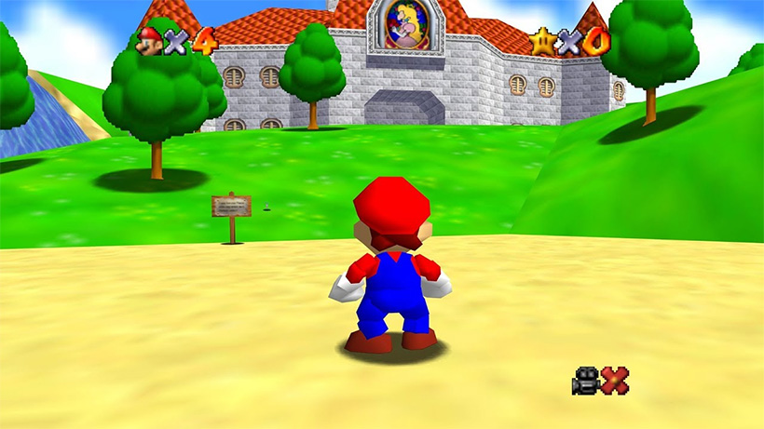
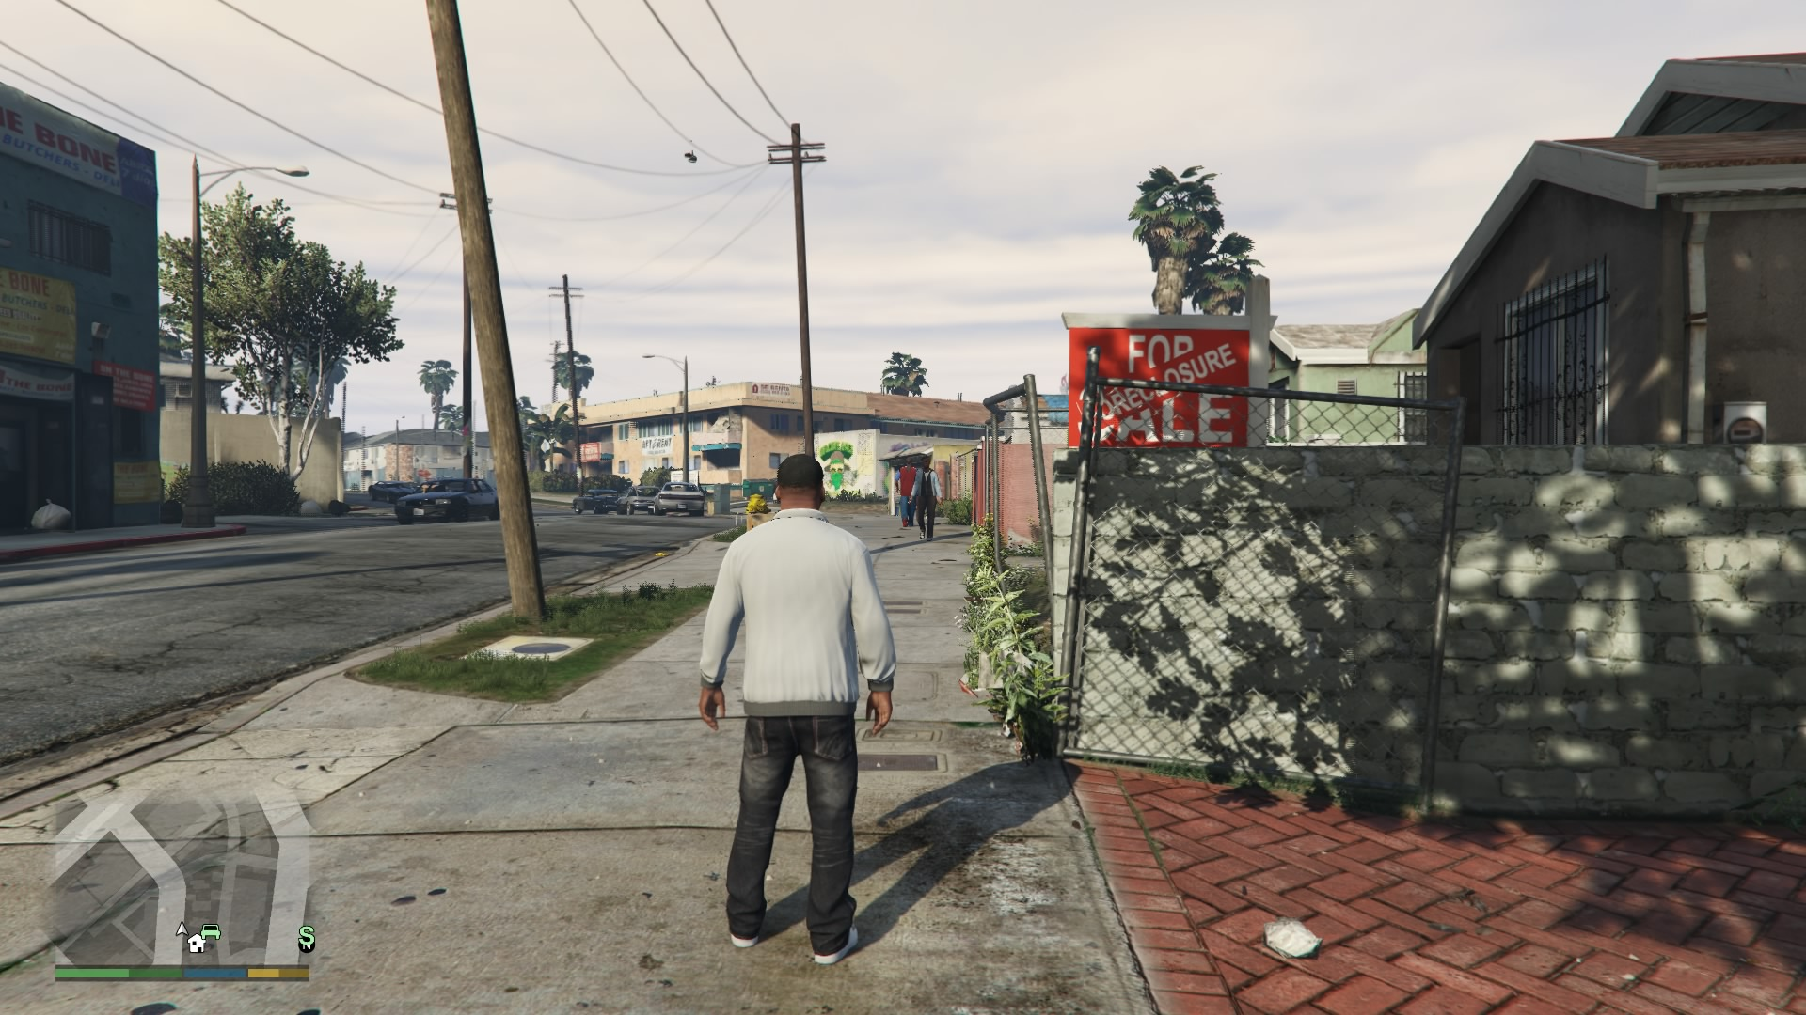
Controle do Jogador em 3ª pessoa

Slide 3
Controle do Jogador em 3ª pessoa
Câmera fixa atrás do jogador
O jogador pode mover-se para frente, para trás e para os lados
O jogador pode girar com o mouse, além de poder olhar para baixo e para cima.
Referência: https://sharpcoderblog.com/blog/third-person-camera-in-unity-3d

Slide 4
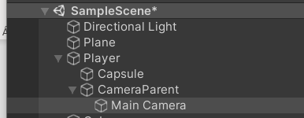
Estrutura do Projeto
Crie um novo Empty Game Object (Game Object -> Create Empty) com nome de "Player"
Crie um novo Capsule (Game Object -> 3D Object -> Capsule) e mova para dentro do Objeto “Player”
Remove o componente “Capsule Collider” da Capsule e altere sua posição para (0, 1, 0)
Crie um novo Empty Game Object como nome de "CameraParent" e move para dentro do Objeto "Player”. Altere sua posição para (0, 1.64, 0)
Mova a “Main Camera” para dentro do "CameraParent" e coloque a posição (0.5, 0.6, -6.0)

Slide 5
using UnityEngine;
//adiciona o componente CharacterController automaticamente
[RequireComponent(typeof(CharacterController))]
public class ControleJogador : MonoBehaviour
{
public float speed = 7.5f;
public float jumpSpeed = 8.0f;
public float gravity = 20.0f;
public Transform playerCameraParent;
public float lookSpeed = 2.0f;
public float lookXLimit = 60.0f;
CharacterController characterController;
Vector3 moveDirection = Vector3.zero;
Vector2 rotation = Vector2.zero;
void Start()
{
characterController = GetComponent<CharacterController>();
rotation.y = transform.eulerAngles.y;
}

Slide 6
void Update()
{
if (characterController.isGrounded)
{
// Se o jogador estiver no chão, então pode se mover
Vector3 forward = transform.TransformDirection(Vector3.forward);
Vector3 right = transform.TransformDirection(Vector3.right);
float curSpeedX = speed * Input.GetAxis("Vertical");
float curSpeedY = speed * Input.GetAxis("Horizontal");
moveDirection = (forward * curSpeedX) + (right * curSpeedY);
if (Input.GetButton("Jump"))
{
moveDirection.y = jumpSpeed;
}
}
// Aplica gravidade
moveDirection.y -= gravity * Time.deltaTime;
// Move o jogador
characterController.Move(moveDirection * Time.deltaTime);
// Gira a Câmera
rotation.y += Input.GetAxis("Mouse X") * lookSpeed;
rotation.x += -Input.GetAxis("Mouse Y") * lookSpeed;
rotation.x = Mathf.Clamp(rotation.x, -lookXLimit, lookXLimit);
playerCameraParent.localRotation = Quaternion.Euler(rotation.x, 0, 0);
transform.eulerAngles = new Vector2(0, rotation.y);
}
}

Slide 7
Estrutura do Projeto
Arraste o script ControleJogador para o objeto Player.
Será criado automaticamente o CharacterController.
Arraste o objeto “CameraParent” para dentro do objeto “Play Parent Parent”

Slide 8
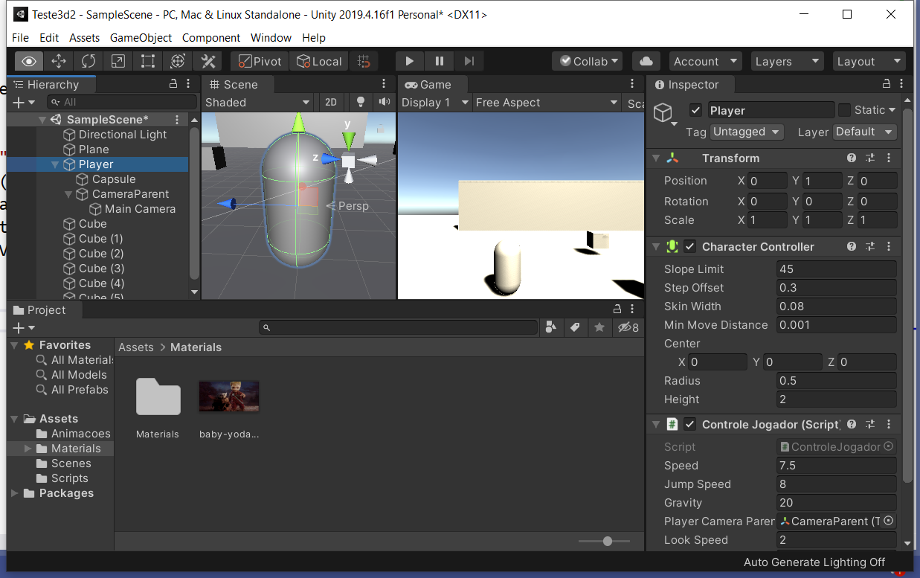

Slide 9
using UnityEngine;
public class CameraColisao : MonoBehaviour
{
public Transform referenceTransform;
public float collisionOffset = 0.2f;
Vector3 defaultPos;
Vector3 directionNormalized;
Transform parentTransform;
float defaultDistance;
void Start()
{
defaultPos = transform.localPosition;
directionNormalized = defaultPos.normalized;
parentTransform = transform.parent;
defaultDistance = Vector3.Distance(defaultPos, Vector3.zero);
}

Slide 10
// FixedUpdate e calculo da física (colisão)
void FixedUpdate()
{
Vector3 currentPos = defaultPos;
RaycastHit hit;
Vector3 dirTmp = parentTransform.TransformPoint(defaultPos) - referenceTransform.position;
if (Physics.SphereCast(referenceTransform.position, collisionOffset, dirTmp, out hit, defaultDistance))
{
currentPos = (directionNormalized * (hit.distance - collisionOffset));
}
transform.localPosition = Vector3.Lerp(transform.localPosition, currentPos, Time.deltaTime * 15f);
}
}

Slide 11
Estrutura do Projeto
Arraste o script CameraColisao para o objeto “Main Camera”.
Arraste o objeto “CameraParent” para a variável “Reference Transform”

Slide 12
